Slide 1
МБОУ «Петуховская средняя общеобразовательная школа №1»
Детская
общественная экологическая
организация
«ДРУЗЬЯ ПРИРОДЫ»
Руководитель: А.В.Обозная

Slide 2
НАШ ДЕВИЗ
ЗНАТЬ, УМЕТЬ, ХОТЕТЬ, ДЕЙСТВОВАТЬ!

Slide 3
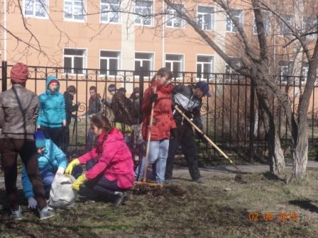
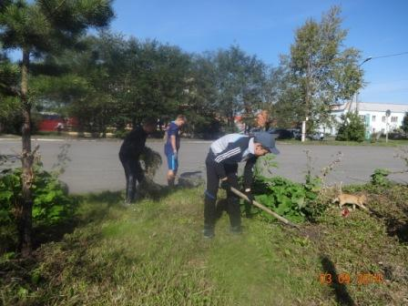
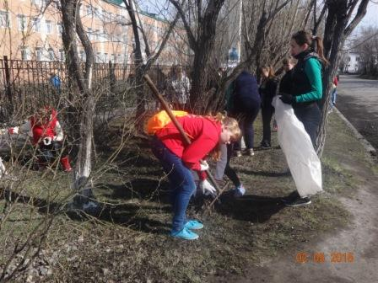
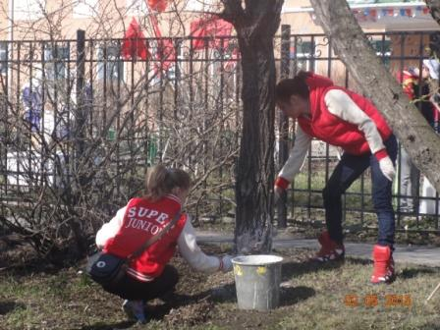
Трудовой десант

Slide 4
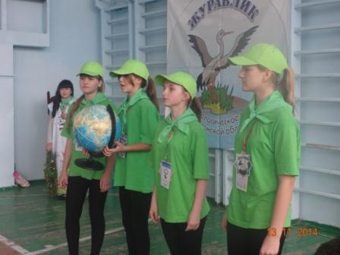
Областной экологический форум «Журавлик»

Slide 5
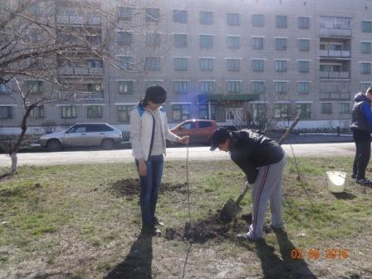
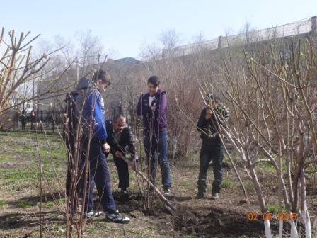
Участие в акциях «Сирень победы», «Живи Лес»

Slide 6
